Slide 1
Mathematical Modeling (for psychology students…)
Approximate inference (3)—Variational Inference
张洳源
2024/04/11
上海交通大学心理与行为科学研究院
上海交通大学医学院附属精神卫生中心

Slide 2
Generative Process and Reverse Inference
Generative process (由原因生成观察数据)
Reverse Inference (由观察数据反推原因)
Cause
Observation
生成(generate)
反向推断Inference

Slide 3
频率学派 vs. 贝叶斯学派
频率学派
最大似然估计
参数点估计
最大后验估计
Exact Inference
贝叶斯学派
马尔科夫链蒙特卡洛采样 (MCMC)
贝叶斯参数估计
变分推断
(Variational Inference)
Approximate Inference
马尔科夫链蒙特卡洛采样 (MCMC)和变分推断(Variational Inference)后面的内容会说到

Slide 4
Outlines
What is variational Inference
Variational Inference for parameter estimation
Variational Inference as a Cognitive Theory

Slide 5
Bayesian Theory
后验分布
似然函数
先验分布
归一化因子
有时候写成
认知心理学中概率模型的本质就是求解后验概率分布$p(θ|d)$

Slide 6
MCMC
MCMC 是通过对后验概率采样的方式来求得后验概率

Slide 7

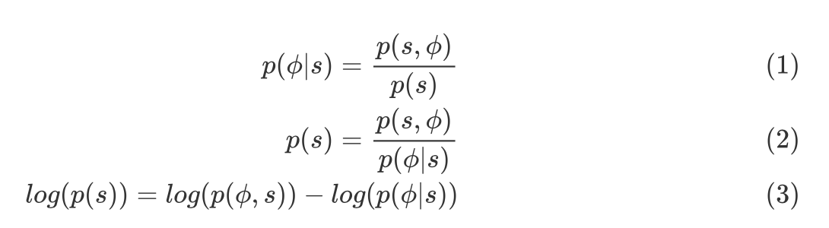
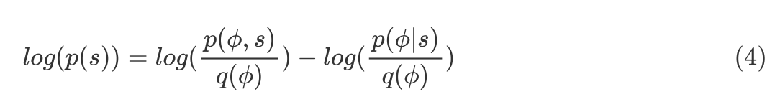
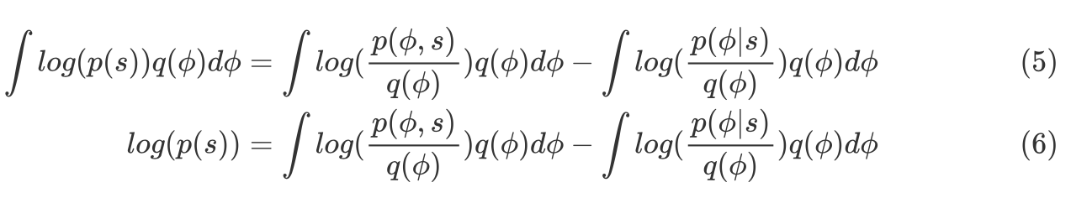

Variational Inference
目的是求
$φ$是cause, $s$是data
公式右边引入一个分布 $q\left(φ\right)$, 注意无论$q\left(φ\right)$是什么上式还是成立
在公式两边，我们对$q\left(φ\right)$求期望

Slide 8




Variational Inference
$q\left(φ\right)$和$p\left(φ|s\right)$KL divergence:
我们的要求的是后验概率$p\left(φ|s\right)$，因为这个概率分布很难求，我们引入另外一个关于$φ$的分布$q\left(φ\right)$，那么我们只要让$q\left(φ\right)$尽可能的去近似$p\left(φ|s\right)$，那么$q\left(φ\right)$就可以代替$p\left(φ|s\right)$成为我们要求的解

Slide 9


Variational Inference
$q\left(φ\right)$和$p\left(φ|s\right)$KL divergence:
Evidence Lower Bound (ELBO)
我们的要求的是后验概率$p\left(φ|s\right)$，因为这个概率分布很难求，我们引入另外一个关于$φ$的分布$q\left(φ\right)$，那么我们只要让$q\left(φ\right)$尽可能的去近似$p\left(φ|s\right)$，那么$q\left(φ\right)$就可以代替$p\left(φ|s\right)$成为我们要求的解
让$q\left(φ\right)$尽可能的去近似$p\left(φ|s\right)$，即最小化KL divergence $D_{KL}[q\left(φ\right)$|| $p\left(φ|s\right)$]，因为log(p(s))是一个定值，这就转化成L最大。这里的L就叫做Evidence Lower Bound (ELBO)

Slide 10
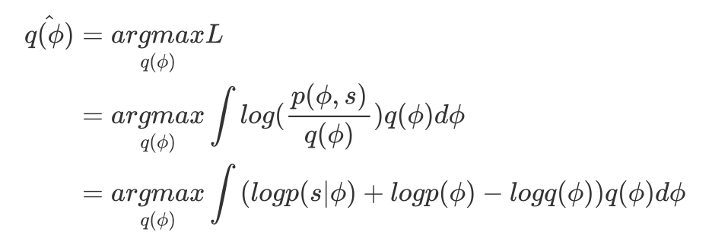
Variational Inference
$q\left(φ\right)$和$p\left(φ|s\right)$KL divergence:
Evidence Lower Bound (ELBO)
我们的要求的是后验概率$p\left(φ|s\right)$，因为这个概率分布很难求，我们引入另外一个关于$φ$的分布$q\left(φ\right)$，那么我们只要让$q\left(φ\right)$尽可能的去近似$p\left(φ|s\right)$，那么$q\left(φ\right)$就可以代替$p\left(φ|s\right)$成为我们要求的解
让$q\left(φ\right)$尽可能的去近似$p\left(φ|s\right)$，即最小化KL divergence $D_{KL}[q\left(φ\right)$|| $p\left(φ|s\right)$]，因为log(p(s))是一个定值，这就转化成L最大。这里的L就叫做Evidence Lower Bound (ELBO)

Slide 11
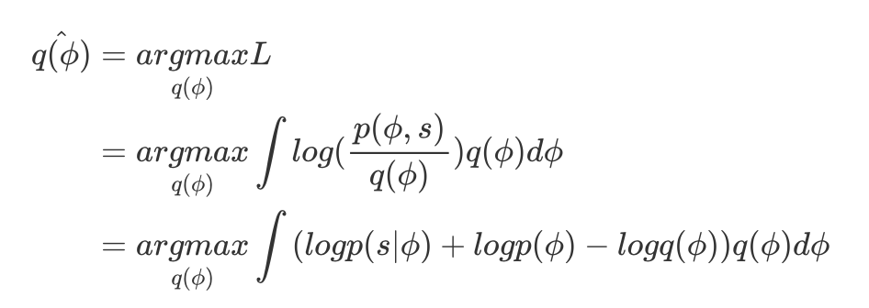
Variational Inference
$q\left(φ\right)$和$p\left(φ|s\right)$KL divergence:
Evidence Lower Bound (ELBO)
让$q\left(φ\right)$尽可能的去近似$p\left(φ|s\right)$，即最小化KL divergence $D_{KL}[q\left(φ\right)$|| $p\left(φ|s\right)$]最小，因为log(p(s))是一个定值，这就转化成L最大。这里的L就叫做Evidence Lower Bound (ELBO)
prior
likelihood
Variational distribution

Slide 12

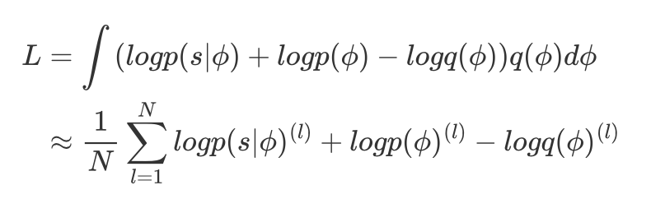
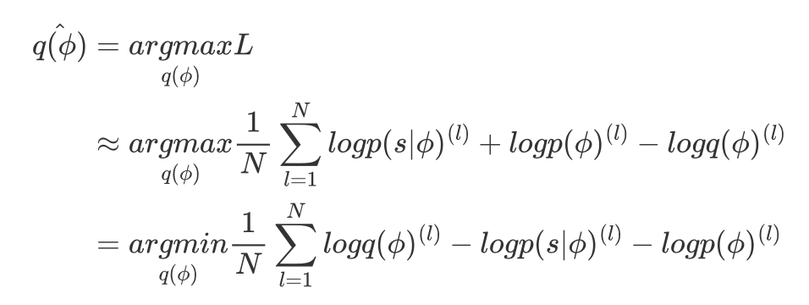
Variational Inference
最后的最后总结
目的是求
最大化
这里有个积分很难求怎么办？？ 蒙特卡洛法暴力解决问题！！！从$q(φ)$里面采样然后做近似
利用变分推断估计一个难估计的概率VI1.ipynb

Slide 13
Variational Inference
为什么我们需要Variational Inference?
从效率上来讲，Variational Inference要比MCMC快得多
在目前真实的machine learning研究中，几乎没有人用MCMC，实在太慢了。。
从理论上讲，很多时候我们永远无法知道真实的generative model是什么。。

Slide 14
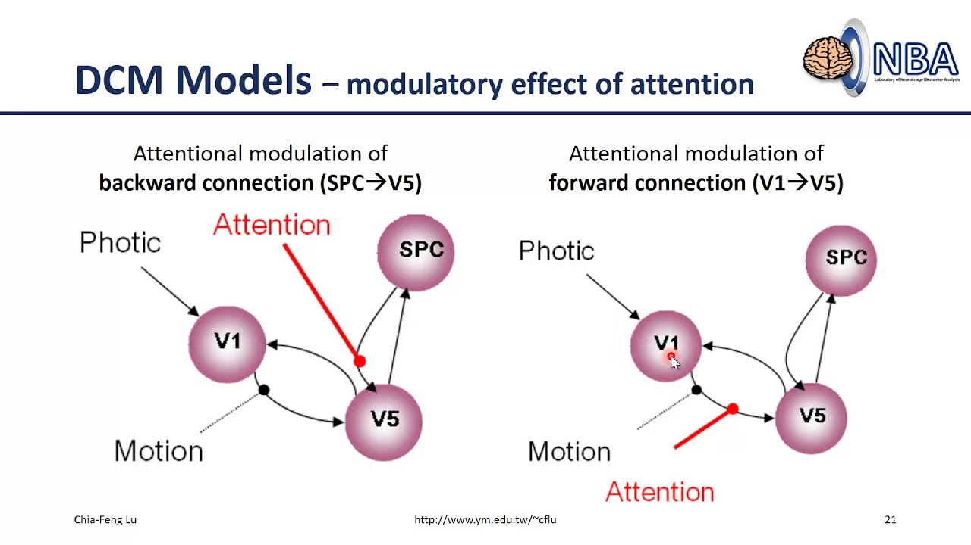
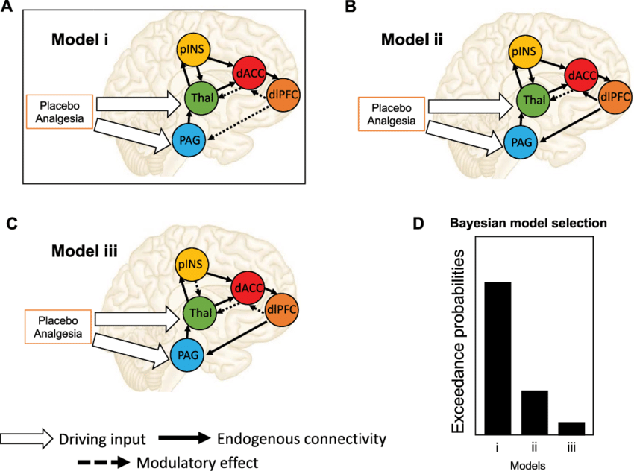
Variational Inference for parameter estimation
e.g., Dynamic causal modeling in neuroimaging

Slide 15
Variational Inference as a cognitive theory
Free-energy principle

Slide 16
The “Bayesian brain” Hypothesis
如果人脑是按照贝叶斯推断的方式来完成各项认知功能，那么我们脑子里需要表征prior distribution，likelihood function和posterior distribution
人脑如何表征这些成分是当前计算神经科学最前沿的研究之一

Slide 17
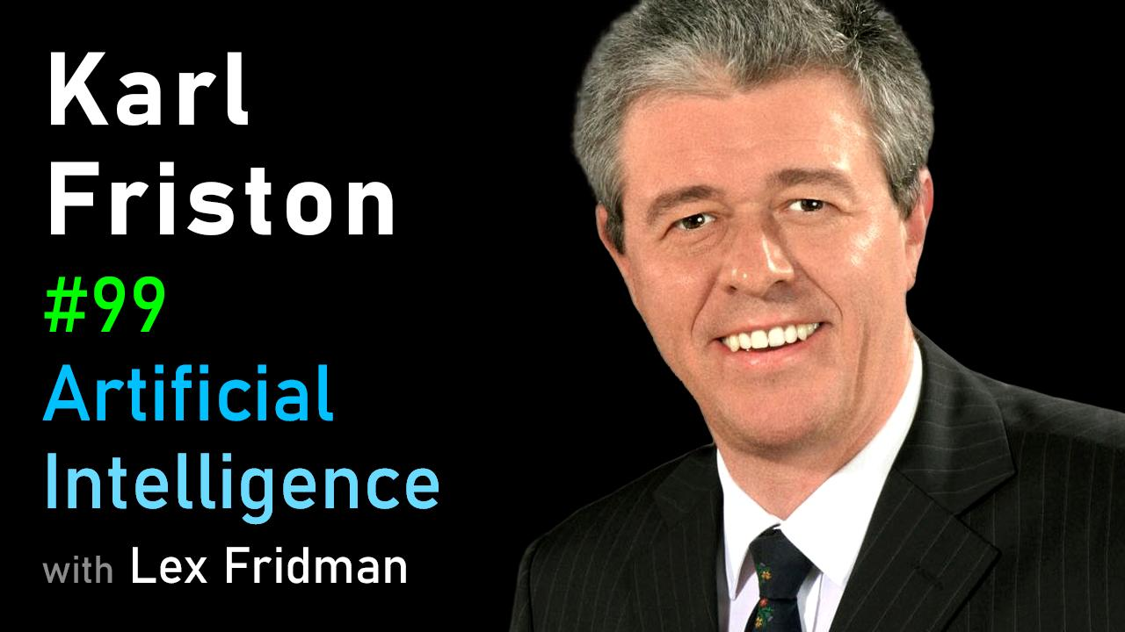
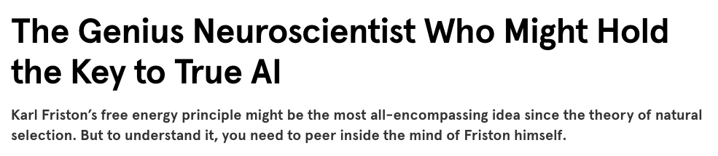
The Free-Energy Theory

Slide 18
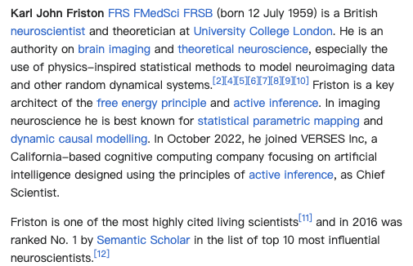
The Free-Energy Theory

Slide 19
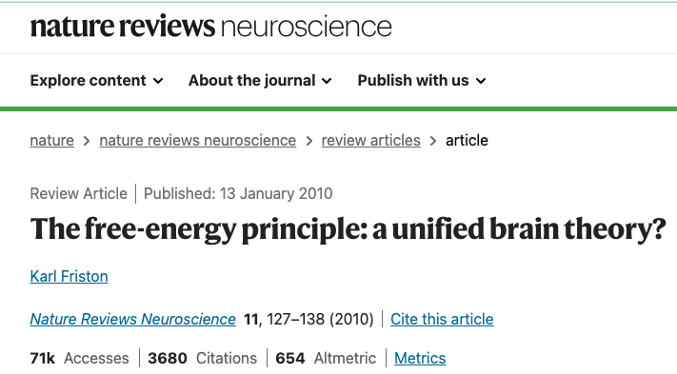
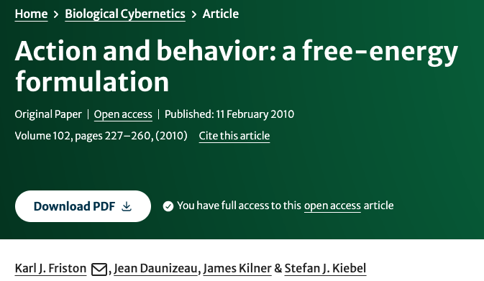
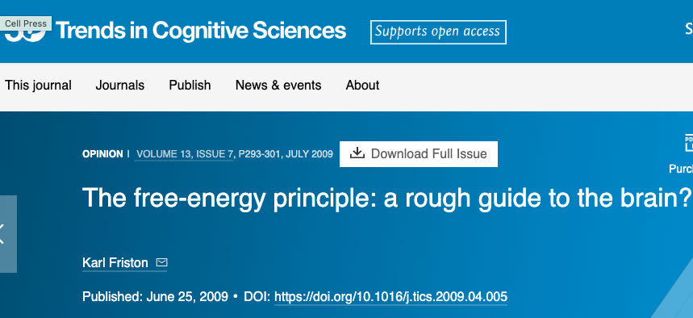
The Free-Energy Theory

Slide 20
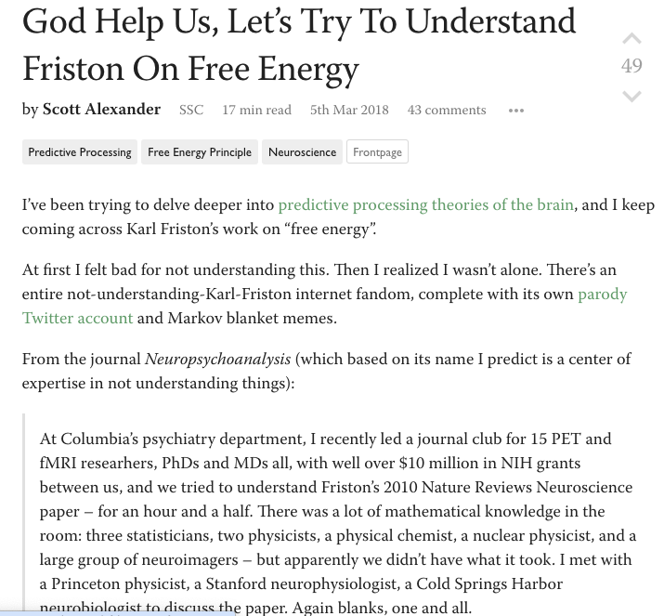
The Free-Energy Theory
https://www.lesswrong.com/posts/wpZJvgQ4HvJE2bysy/god-help-us-let-s-try-to-understand-friston-on-free-energy

Slide 21

The Free-Energy Theory

Slide 22
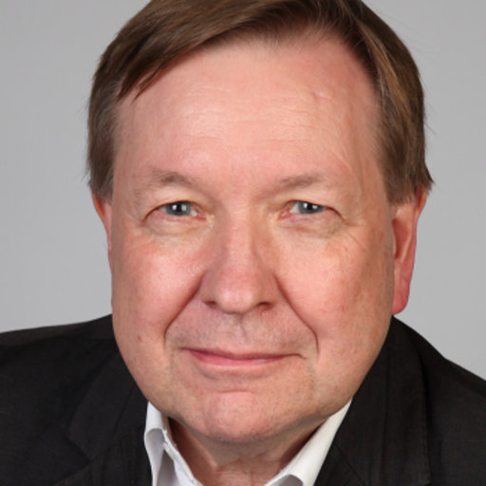
The Free-Energy Theory
Trevor Robbins
Cambridge

Slide 23
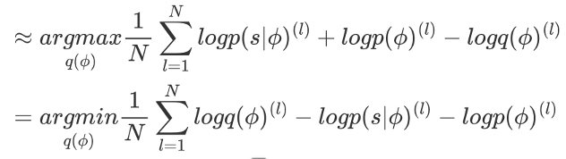
The Free-Energy Theory
Evidence Lower Bound (ELBO)
Free energy !!!
Free energy就是ELBO的负数
最小化Free energy就是最大化ELBO
最大化ELBO
最小化free energy
Variational inference的思想是不去直接求复杂的后验分布，而是另外假设一个简单的分布去近似后延分布，当两者距离足够小的时候，简单分布就是所求
Free-energy principle认为人脑也是这么做的！！！

Slide 24
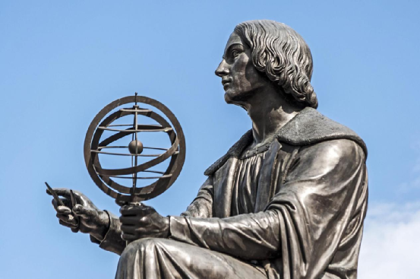
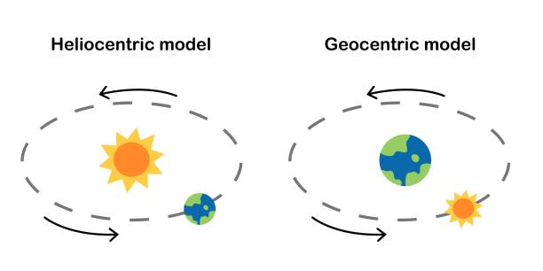
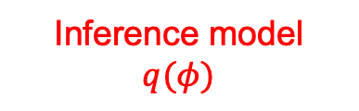
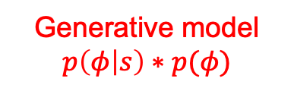
日心说 vs. 地心说
Generative model
$$p\left(φ | s\right)∗p(φ)$$
Inference model
$$q(φ)$$

Slide 25
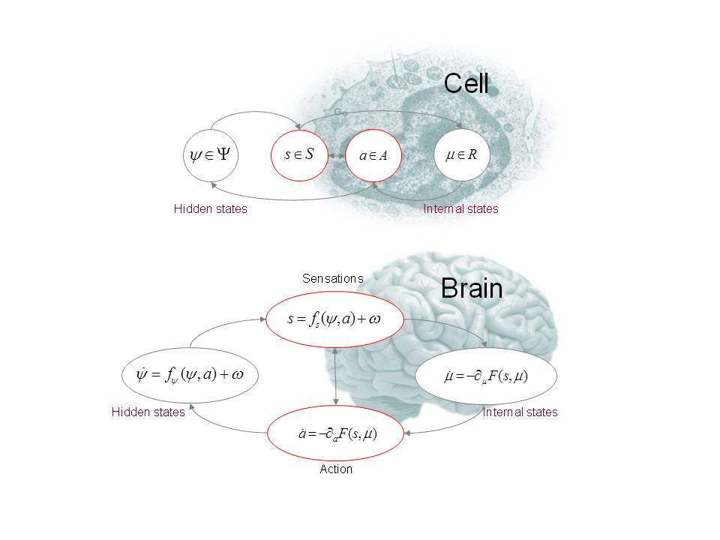
The Free-Energy Theory

Slide 26
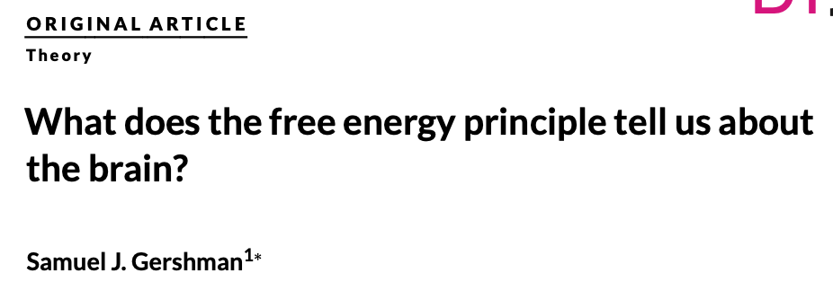

The Free-Energy Theory
Problems???
Unfalsifiable
要么证明人不是在做贝叶斯推断？
要么证明人做贝叶斯推断不是用的变分推断的形式？

